Slide 1
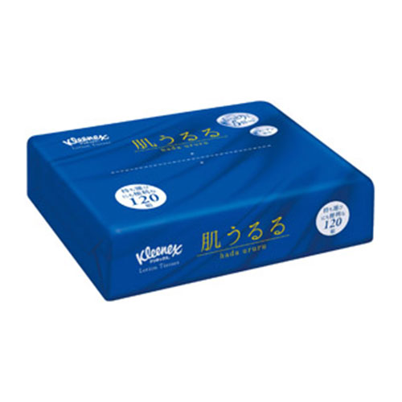
【提案書】
クリネッスクス ローションティシュー肌うるるソフトパック120W
特徴
上質な肌触りで使い心地抜群な、クリネックスのローションティシュー、ソフトパック120W。イベントやキャンペーンのノベルティ用などとしても喜ばれますのでおすすめです。
納期
納期スペース
仕様
素材：パルプ
包装：包装袋
お見積
お見積りスペース

